Slide 2
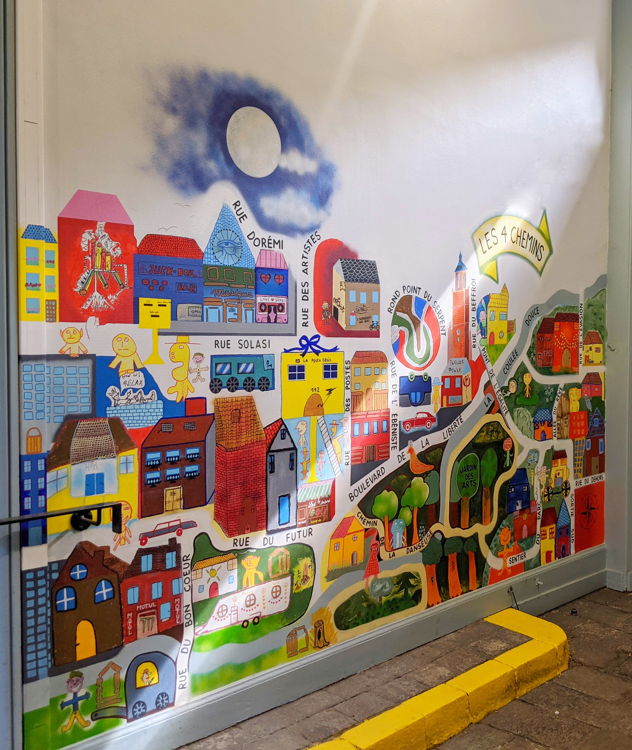
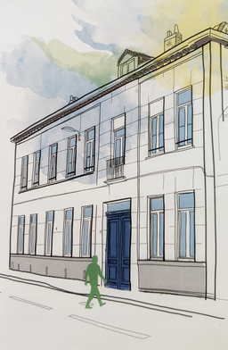
Centre de jour intersectoriel « Les 4 chemins » - EPSM Agglomération lilloise

Slide 3
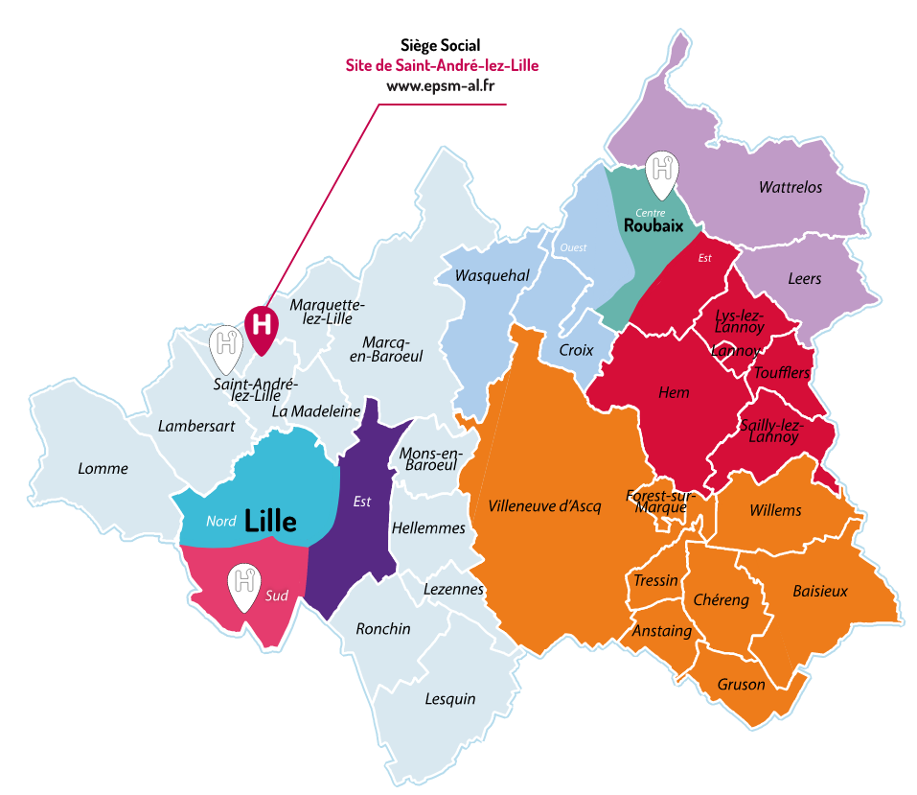
Les 4 Chemins, centre intersectoriel
59G22 (Lille Centre)
59G23 (Lille Sud)
59G24 (Lille Est)
59G11 (Villeneuve d’Ascq)
Des secteurs au fonctionnement très différents
Une population hétérogène (éloignement géographique, conditions de vie socio économiques…)

Slide 4
L’équipe pluridisciplinaire
2 PH psy (8 demi-journées) – 1,8 ETP psychologues – 1 ETP secrétaire - 1 ETP cadre de santé
6,6 ETP infirmiers – 1 ETP éducateur spécialisé - 1.5 ETP ASH
Isabelle MARCANT,
Cadre de santé
Dr Arnaud FOSSAERT, PH
Fadia DJEBLI, psychologue
Cathy VIREL, secrétaire
Chloé DURET, psychologue
spécialisée en neuropsychologie
Elise CATOIRE,
Éducatrice spécialisée
(DU/RC)
Océane DUMONT, ASH
Elsa BRISSET, ASH
Francky WILLAY, IDE
(DU/RC - 2022/2023)
Marion COQUATRIX, IDE
Coordinatrice ETP
Anne-Frédérique DEVRED, IDE
Clémence HALLOSSERIE, IDE
Virginie COUROUBLE, IDE
Stéphanie DENIVRY, IDE
Anne-Sophie PERRON, IDE

Slide 5
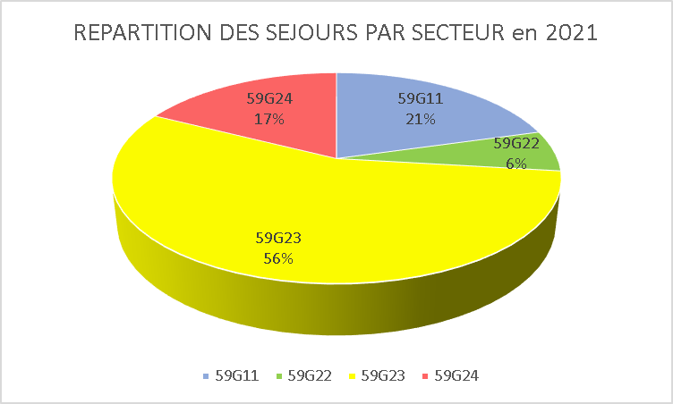
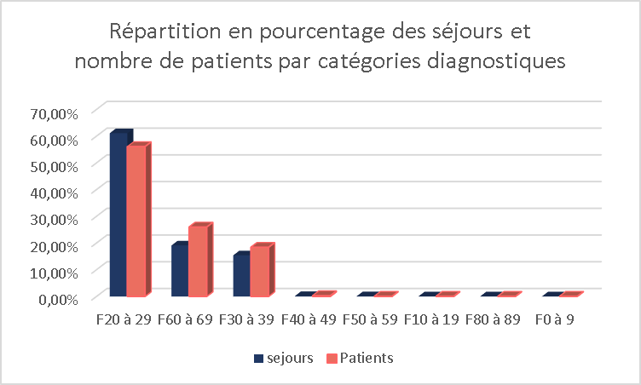
Le public accueilli
HDJ: 28 places temps plein, accueil en séquentiel de 60 à 70 patients /semaine
Provenance plurisectorielle
Âge moyen homme/femme 37,5 ans
Diagnostic principal: « schizophrénie, trouble schizotypique et troubles délirants » (>50%) - « troubles de la personnalité et du comportement» (26%) -« troubles de l'humeur» (18,5%)
Des profils et parcours très hétérogènes, une offre de soins qui doit s’adapter

Slide 6
Alors la Réh@b, où en sommes-nous …?

Slide 7
Nos outils ciblés
ETP « psychose »
Depuis 2013 - Ajouts des modules rétablissement et troubles cognitifs
Equipe pluriprofessionnelle des différents secteurs lillois
Groupe d’entraînement aux habiletés sociales
Remédiation cognitive (individuelle et de groupe)
RECOS, CRT, Gaïa – SCIT, MCT, PEP’S, TomRemed, (IPT)
Entente de voix, TCC symptômes positifs
Activités repensées « à la sauce réh@b »
Psychoéducation
Bipict, TIPP, ETPep (CSN2R)
Outils d’évaluation
Eladeb et AERES + échelles psychosociales/ bilan fonctionnel initial / bilan neuropsychologique + entretien motivationnel
Participation au dispositif PEP48

Slide 8
Les perspectives
Améliorer le bilan fonctionnel initial
Travail avec le DIRM sur la cotation des actes spécifiques
Travail sur une synthèse/bilan de restitution co-construit avec la personne
S’approprier son fonctionnement, les bilans
Objectifs autodéterminés
Formaliser les parcours => évolution des dispositifs de soins décloisonner, passer à une logique de trajectoire, mailler ++ avec l’ambulatoire et l’intra hospitalier
Projets spécifiques à court/moyen terme
BREF (psychoéducation proches/aidants familiaux)
Pair-aidant
Job coaching – inclusion professionnelle
Formation
DU RC en 2022/2023
Formations réh@b (Eladeb, sensibilisations rehab, colloques, BREF, Ateliers formation TCC…)

Slide 9
Merci pour votre attention

